Slide 1
Слайд 1 с информацией о кадрах
Разработка модели мотивации
педагогического персонала в МБОУ ДО «Тазовский РДТ» с целью обновления содержания образования
Направление: Учитель будущего
Хасматулина О.В., заместитель директора по учебно-воспитательной работе МБОУ До «Тазовский РД»

Slide 2
Слайд 2 с информацией о кадрах
Значимость проекта
Достижение стратегических целей национального проекта «Образование»
Обновление содержания дополнительного образования в Тазовском районе
Повышение профессиональной компетенции педагогов
Включение педагогов в инновационную деятельность

Slide 3
Слайд 3 с информацией о кадрах
сегодня
МОТИВАЦИЯ
завтра
План
перехода к инновационной мотивационной модели
Подход, основанный на работе с внутренней мотивацией
Традиционный подход
Диагностика коллектива МБОУ ДО «Тазовский РДТ» через инструмент «Мотивационный профиль педагогического коллектива»
непосредственный контроль
внешнее стимулирование
мотивацию нельзя создать внешними стимулами.
источник мотивации находится внутри человека.
Определение преобладающих типов мотивации и виды стимулирования
Определение основных компонентов мотивационной модели
Формирование кейса «Разработка модели мотивации педагогического персонала в МБОУ ДО «Тазовский РДТ» с целью обновления содержания образования»
Обновление программно-методического обеспечения

Slide 4
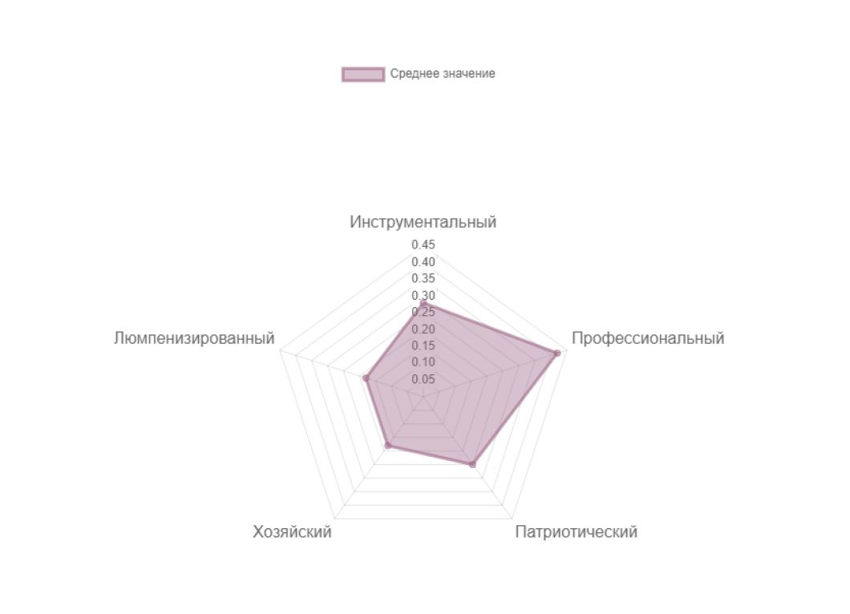
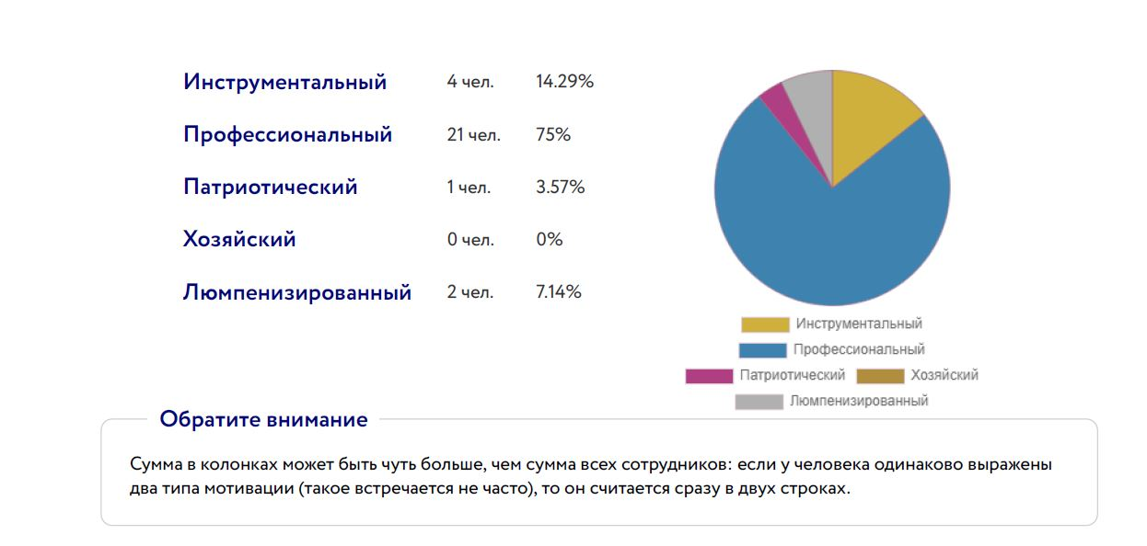
Слайд 3 с информацией о кадрах
Диагностика
«Мотивационный профиль педагогического коллектива (по В.И. Герчикову)
РЕЗУЛЬТАТЫ ДИАГОНОСТИКИ
2020г.
Участники от МБОУ ДО «Тазовский районный Дом творчества»:
Административный персонал
7 %
Методическая служба
10 %
Педагоги дополнительного образования
83 %

Slide 5
Слайд 3 с информацией о кадрах
ТИПЫ МОТИВАЦИИ И ВИДЫ СТИМУЛИРОВАНИЯ
(по В.И. Герчикову)

Slide 6
Слайд 6 с информацией о кадрах
СТРАТЕГИЯ
исходя из анализа характера членов коллектива, построить систему стимулирования, которая вызывала бы существенное улучшение качества работ и результатов деятельности коллектива
Преобладающие типы мотивации в МБОУ ДО «Тазовский РДТ»
Виды стимулирования
Профессиональный
Профессиональное развитие
Организационный (содержание , условия и организация работы)
Инструментальный
Денежный
Профессиональное развитие
Участие в управлении
Денежный
Натуральный (льготы)

Slide 7
Слайд 4 с информацией о кадрах
КОМПОНЕНТЫ МОДЕЛИ МОТИВАЦИИ СОТРУДНИКОВ
ФОРМИРОВАНИЕ КАДРОВОГО СОСТАВА
расстановка и внутренние перемещения сотрудников
РАЗНЫЕ ФОРМЫ ОРГАНИЗАЦИИ ЗАРАБОТНОЙ ПЛАТЫ
ОРГАНИЗАЦИЯ ТРУДА
Стимулирование
Оплата дополнительной работы
формирование рабочих команд
ВЫБОР НАИБОЛЕЕ ДЕЙСТВЕННЫХ ВИДОВ СТИМУЛИРОВАНИЯ ТРУДА
ОБУЧЕНИЕ И РАЗВИТИЕ
Профессиональное развитие
Организационный
Денежный
индивидуальные планы карьерного развития
повышение квалификации

Slide 8
Слайд 7 с информацией о кадрах
Кейс «Разработка модели мотивации педагогического персонала в МБОУ ДО «Тазовский РДТ» с целью обновления содержания образования»
О
Рублей
(дополнительно
сверх бюджета)
10
инновационных продуктов
программно-методического
обеспечения
28
сотрудников
1 год
1 год
Формирование профессиональной траектории
Создание институциональной образовательной платформы для педагогов
Повышения квалификации через очные курсы в образовательных центрах регионального и всероссийского уровня
Дополнительная стимулирующие выплаты за активное участие в мероприятиях различного уровня.
Назначить на должность методистов - педагогов, проявивших себя профессиональной деятельности и планирующих карьерное продвижение в Учреждении.
Проведение в течение учебного года силами методической службы обучающиеся мероприятия: мастер-классы, семинары, круглые столы, посткурсовое сопровождение, образовательные сессии, дискуссионные площадки.
Вручение сертификатов на обучение за счет средств Учреждения педагогам с высоким уровнем активности:
Участники конкурсов педагогического мастерства
Авторам инновационных идей
и др.
Поощрение за участие в конкурсах, мероприятиях различного уровня по итогам года, квартала, по факту участия
Назначить на должность руководителей методических объединений молодых педагогов с оформлением карты профессионального развития и установления дополнительной оплаты за руководство методического объединения.
Виды стимулирующих воздействий: организационный, профессиональное развитие.
Виды стимулирующих воздействий: денежный
Виды стимулирующих воздействий: профессиональное развитие.
Виды стимулирующих воздействий: денежный, профессиональное развитие, участие в управлении.

Slide 9
Слайд 5 с информацией о кадрах
Обновление программно-методического обеспечения
Участники:
Административный персонал
(директор, заместитель директора)
Направления развития :
Информирование кадров о новых требованиях, предъявляемых к работе, и последних достижениях педагогической науки и практики
Обучение и развитие педагогических кадров, повышение их квалификации до уровня, необходимого учебному заведению
Выявление, изучение и распространение наиболее ценного опыта педагогической, инновационной и другой деятельности членов педколлектива
Методическая служба
Педагоги дополнительного образования
Педагоги-организаторы, педагог-психолог
Подготовка методического обеспечения для осуществления образовательного процесса в инновационной деятельности

Slide 10
Слайд 8 с информацией о кадрах
Планируемые к разработке продукты
Карта профессиональной траектории сотрудников
Программа развития МБОУ ДО «Тазовский РДТ»
на период 2020-2025 годы
Продукты программно-методического обеспечения:
Положение институциональной образовательной платформы для педагогов
План реализации мероприятий институциональной образовательной платформы
Дополнительные общеобразовательные программы с интегрированным подходом
Положение о проведении открытых занятий в Учреждении
Локально-нормативные акты по активизации инновационной деятельности

Slide 11
Слайд 2 с информацией о кадрах
Критерии успешности
Построение модели мотивации, позволяющего приводить к решению проблем в образовательном процессе через деятельность методической службы
Фиксация затруднений у участников образовательного процесса, которые приводят к возникновению трудностей в процессе реализации образовательных программ
Выработка методических рекомендаций для всех участников образовательного процесса, направленных на разрешение проблемы и получение нового качества
100 % педагогов охвачены методической поддержкой
Ежегодной участие в конкурсе грантов с положительным результатом (выделены средства на реализацию проекта).
70% процентов педагогов имеют первую категорию,
20 процентов – высшую категорию.

Slide 12
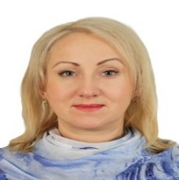
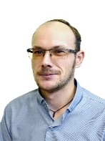
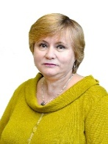
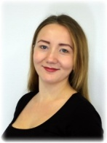
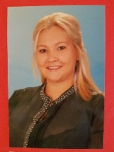
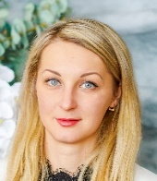
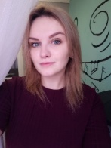
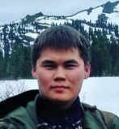
Слайд 9 с информацией о кадрах
ПЕРВЫЕ РЕЗУЛЬТАТЫ
Методический совет
Обновление методического совета учреждения в 2020 году.
В состав вошли молодые специалисты, молодые педагоги
Руководители методических объединений
Председатель методического совета
Хасматулина О.В.
техническое
Возраст: 42 года
Стаж: 2 года
категория: нет
Естественнонаучное
Социально-педагогическое
Физкультурно-спортивное, турситско-краеведческое
Методисты
Художественное
Ядне М.В.
Юрьев А.Г.
Вакилова Г.В.
Возраст: 31 год
Стаж: 3 года
категория: нет
Возраст: 34 года
Стаж: 6 лет
категория: первая
Возраст: 59 лет
Стаж: 5 лет
категория: первая
Накарякова Е.И.
Возраст: 28 лет
Стаж: 1,5 года
категория: нет
Арцыбасова И.В.
Возраст: 33 года, Стаж: 2 года
Категория: первая
Бережнова Е.Н.
Котельник М.В.
Возраст: 33 года, стаж: 8 месяцев
Категория: нет
Статистика:
Яндо Я.С.
Возраст: 24 года
Стаж: 2 года
Категория: первая
Возраст: 27 лет, стаж: 10 месяцев
категория: нет

